Slide 1
AI 활용 스마트 위험 및 안전관리
기간 : 04.17~11.15
팀명 : SLAB
(팀장 : 이승현, 서기 : 이지원, 발표자 : 이지원)
발표일 : 23.05.12

Slide 2
목차
기능별(AI, DB, HW, Network 진행 상황 보고 및 차후 개발할 task 소개
공모전 가산점 획득 요소 안내
기타 공유 사항

Slide 3
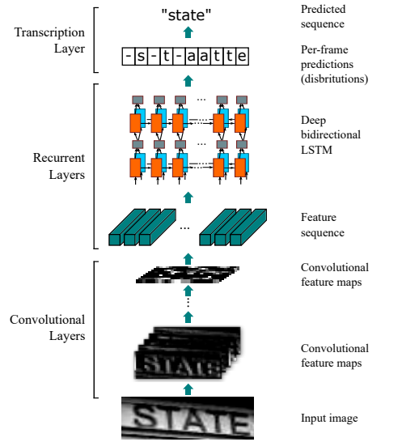
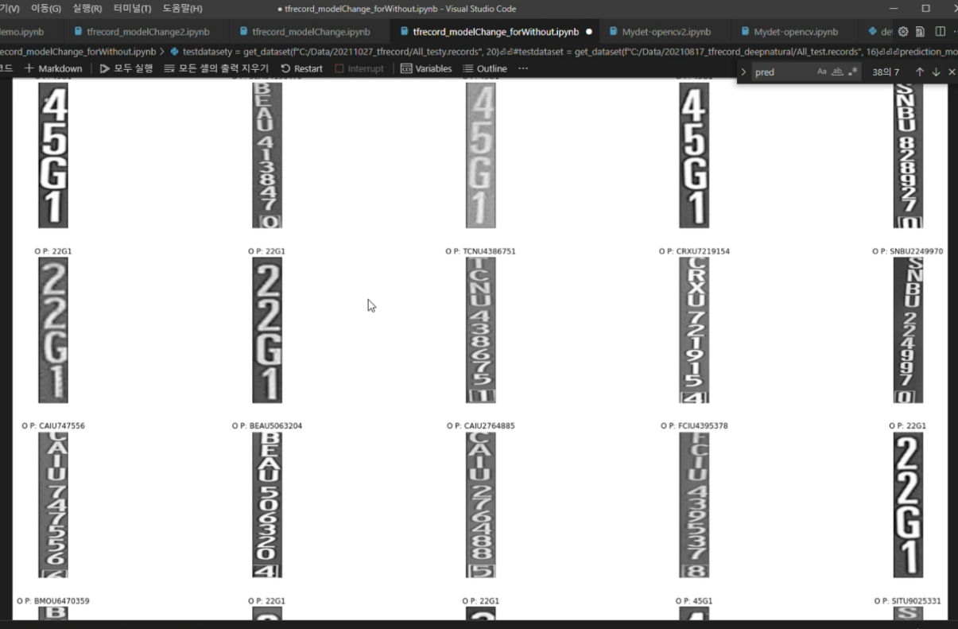
AI - 컨테이너 정보 문자인식 모델 개요

Slide 4
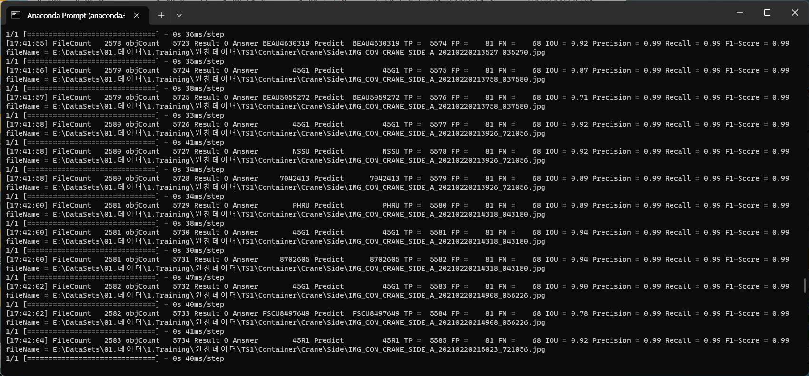
컨테이너 정보 문자인식 모델 - detec_withIOU.py 실행

Slide 5

컨테이너 정보 문자인식 모델 - detec_withIOU.py 결과
[16:27:54] FileCount 1
objCount 1
Result O
Answer 45G1
Predict 45G1
TP = 1
FP = 0
FN = 0
IOU = 0.86
Precision = 1.00
Recall = 1.00
F1-Score = 1.00
fileName = E:\DataSets\01.데이터\1.Training\원천데이터\TS1\Container\Crane\Side\IMG_CON_CRANE_SIDE_A_20210213084236_052257.jpg
[16:27:54]
FileCount 1
objCount 2
Result O
Answer BMOU4123514
Predict BMOU4123514
TP = 2
FP = 0
FN = 0
IOU = 0.85
Precision = 1.00
Recall = 1.00
F1-Score = 1.00
fileName = E:\생략\IMG_CON_CRANE_SIDE_A_20210213084236_052257.jpg

Slide 6
서비스 활용 시나리오
ㅇ 선석에서의 검수 자동화 선석에서 BIC Code 및 Type Size Code를 이용한 검수 자동화 및 Twist Lock 탈부착 작업 확인, 위험물 컨테이너 여부 확인 및 YT 도착 알람으로 작업 생산성 향상 및 안전사고 예방에 기여
ㅇ 야드에서의 검수 자동화 야드에서 BIC Code 및 Type Size Code를 이용한 검수 자동화 및 컨테이너 방향 판단, Twist Lock 탈착 여부 확인 및 YT 도착 알람으로 오작업 방지 및 생산성 향상, 안전사고 예방에 기여
ㅇ 게이트에서의 검수 자동화 게이트에서 자동 반입, 반출 컨테이너 검수(BIC Code 및 Type Size Code) 및 컨테이너 방향 판단, 위험화물 인식 및 야드 지정으로 게이트 업무 자동화에 기여

Slide 7
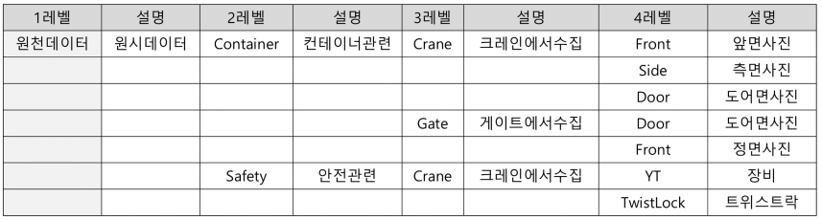
데이터셋 구조 – 원천 데이터
TS1 | Container | Crane | Side | 이미지 115,324장 | C:\Users\UserName\Desktop\dataset\01.데이터\1.Training \원천데이터\IMG_CON_CRANE_SIDE_A_α_β
TS2 | Container | Crane | Door | 이미지 24,751장 | C:\Users\UserName\Desktop\dataset\01.데이터\1.Training \원천데이터\IMG_CON_CRANE_DOOR_A_α_β
TS2 | Container | Crane | Front | 이미지 32,760장 | C:\Users\UserName\Desktop\dataset\01.데이터\1.Training \원천데이터\IMG_CON_CRANE_FRONT_A_α_β
TS3 | Container | Gate | Door | 이미지 131,633장 | C:\Users\UserName\Desktop\dataset\01.데이터\1.Training \원천데이터\IMG_CON_GATE_DOOR_A_α_β
TS4 | Container | Gate | Front | 이미지 113,863장 | C:\Users\UserName\Desktop\dataset\01.데이터\1.Training \원천데이터\IMG_CON_GATE_FRONT_A_α_β
TS5 | Safety | Crane | TwistLock | 이미지 4,458장 | C:\Users\UserName\Desktop\dataset\01.데이터\1.Training \원천데이터\IMG_SAF_CRANE_TWISTLOCK_A_α_β
TS5 | Safety | Crane | YT | 이미지 73,037장 | C:\Users\UserName\Desktop\dataset\01.데이터\1.Training \원천데이터\IMG_SAF_CRANE_YT_A_α_β

Slide 8
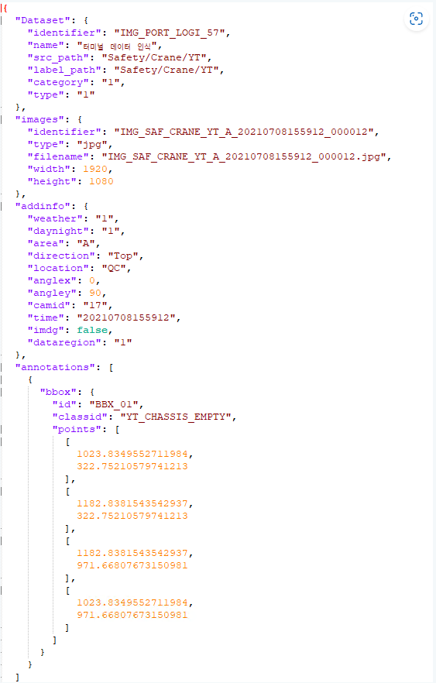
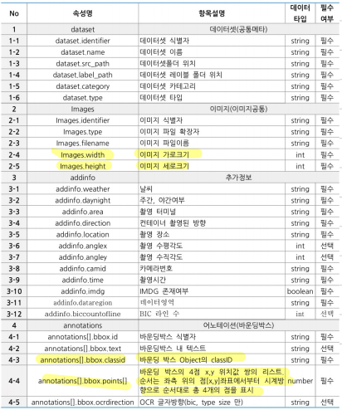
데이터셋 구조 – 라벨링 데이터 (.json)

Slide 9
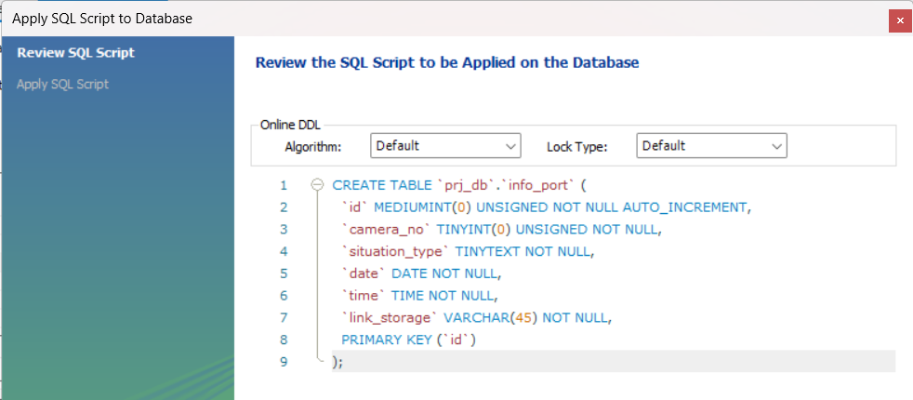
DB – 테이블 설계
 | id | camera_no | situation_type | Date | Time | link_storage
설명 | 행 고유 번호 | 카메라 식별 번호 | 위험 종류 | 날짜 | 시간 | 이미지 저장 링크
데이터 타입 | MEDIUMINT (un) | TINYINT (un) | TINYTEXT | DATE | TIME | VARCHAR(45)
크기(Byte) | 3 | 1 | 255 | 3 | 3 | 가변길이
범위 | 0 ~ 16777125 | 0~255
형식 예시 | 1 | 4 | ‘INVASION’ | ‘2023-05-09’ | ’13:46:59’ | ‘https://~~’

Slide 10
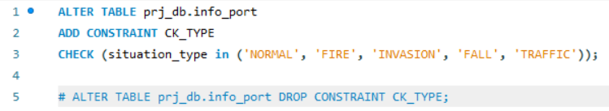
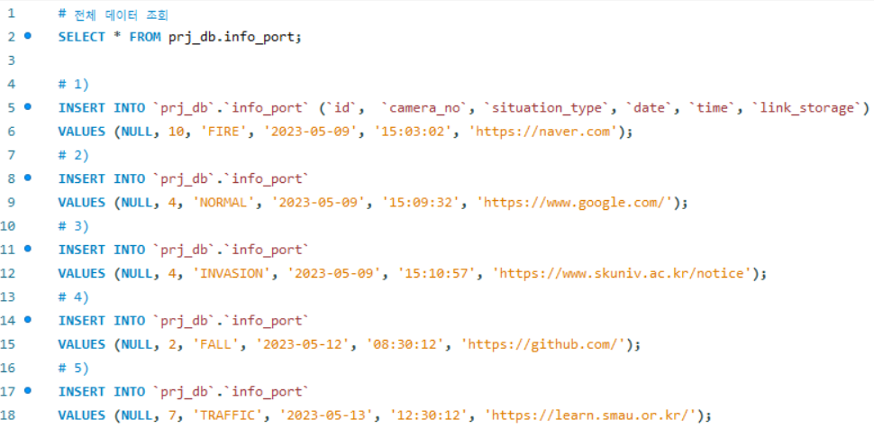
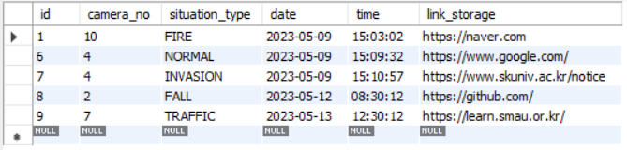
DB 구축 후 사용할 SQL문 예시
* 예상 위험 상황 의논 후 수정!

Slide 11
H/W – 라즈베리파이 진행 계획
1) 라즈베리파이 실습 장비 도착
2) 라즈베리파이 OS 설치 및 환경 설정
3) 카메라 모듈을 설치하여 이미지 및 동영상 저장
4) AWS서버와 연결하여 동영상 전달 - RTMP 이용
-> Aws에 스트리밍 서버를 만들고 라즈베리파이에서 접속
5) 실시간 스트리밍 확인
6) 서버로부터 받은 신호로 신호등 제어

Slide 12
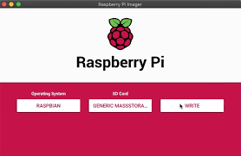

라즈베리파이 OS 설치 및 환경 설정
Raspberry pi imager 프로그램을 이용하여 OS를 SD카드에 탑재 후 Raspberry에 설치
GUI를 이용하여 라즈베리파이에 연결 -> 비밀번호, 타임 존, 인터넷, 원격접속 등 초반 환경 구축
라즈베리 os 설치화면
라즈베리 GUI 화면

Slide 13
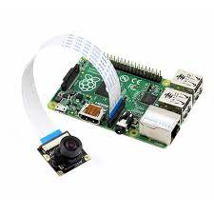
라즈베리파이 카메라 연결
라즈베리파이에 탑재되어있는 카메라 모듈 설치
$raspivid –o vid.h264 << 명령어를 이용한 동영상 촬영
$sudo apt-get install –y gpac << mp4확장자로 바꾸기 위한 명령어
$MP4Box –add vid3.h264 vid3.mp4 << 비디오 확장자 바꾸기
[현재 상황]
아직 하드웨어 장치를 받지 못해 udemy 라즈베리파이IoT시작하기 강의 수강중
라즈베리파이가 도착하면 구름서버에 동영상 전송 예정
https://hanium.udemy.com/course/how-to-start-raspberry-pi/learn/lecture/5754310#content

Slide 14
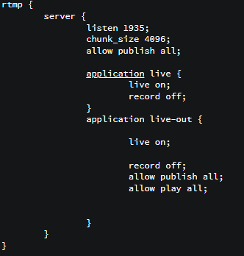
Network - 구성
Nginx 서버에 rtmp 설정을 하고 rtmp 서버로 사용(실험 환경)
Ffmpeg를 사용하여 rtmp 스트리밍 서버에 영상 push play 가능 확인
서버의 rtmp.config 설정 한 모습
Live-out라는 스트림키에서 실습함
콘솔 명령어
ffmpeg -re -i ttest.mp4 -c:v libx264 -preset veryfast -maxrate 4000k -bufsize 8000k -pix_fmt yuv420p -g 50 -c:a aac -b:a 128k -f flv
rtmp://43.200.6.34:58737/live-out
ffplay rtmp://43.200.6.34:58737/live-out

Slide 15
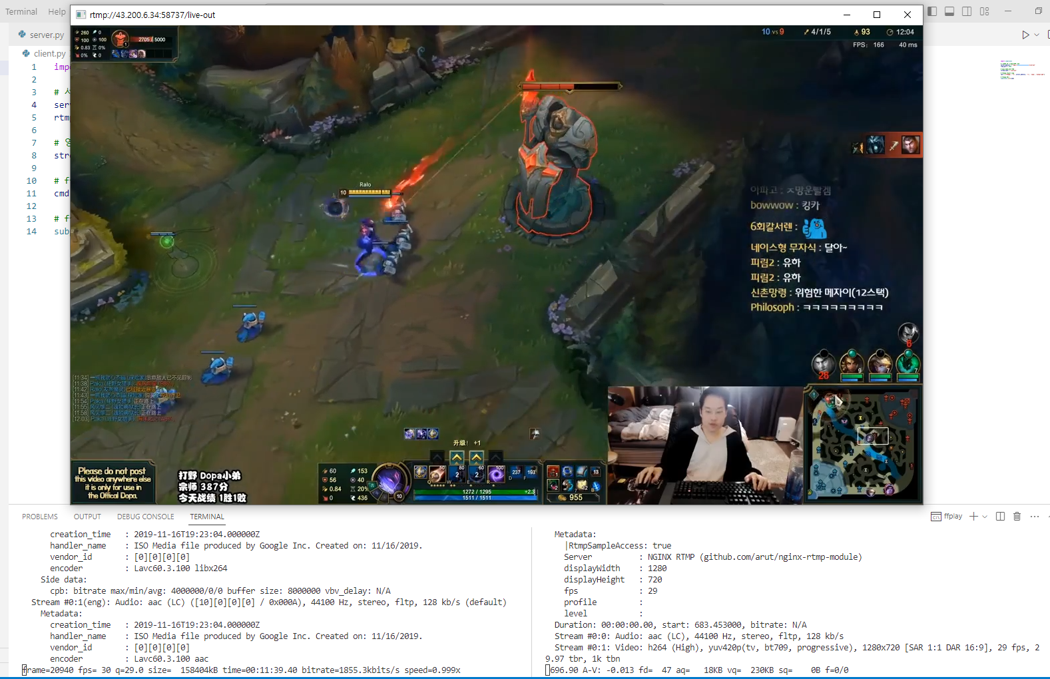
실행 사진

Slide 16
Python 내에서 opencv와 ffmpeg를 통해 영상을 확보할수 있는 방법
서버 - 라즈베리파이 연결 구상
laspi
laspi
laspi
두가지 모델을
고민해 보았으나
AWS 서버에
nginx를 구성하여
라즈베리 파이들이 영상을 push하고 server 내부에서
받아 처리 하는 것이
효율적이라 판단
laspi
laspi
laspi
laspi
server
laspi
server
laspi
laspi

Slide 17
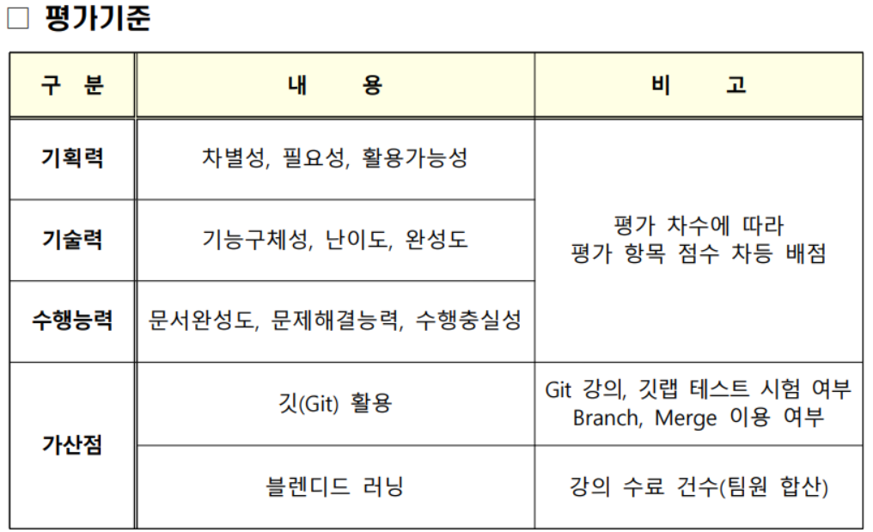
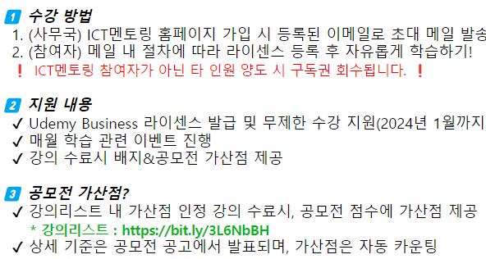
공모전 가산점 획득 요소
(1) 블랜디드 러닝 강의 수강 – 개인별로 1달에 최소 1개 강의 완강 %

Slide 18
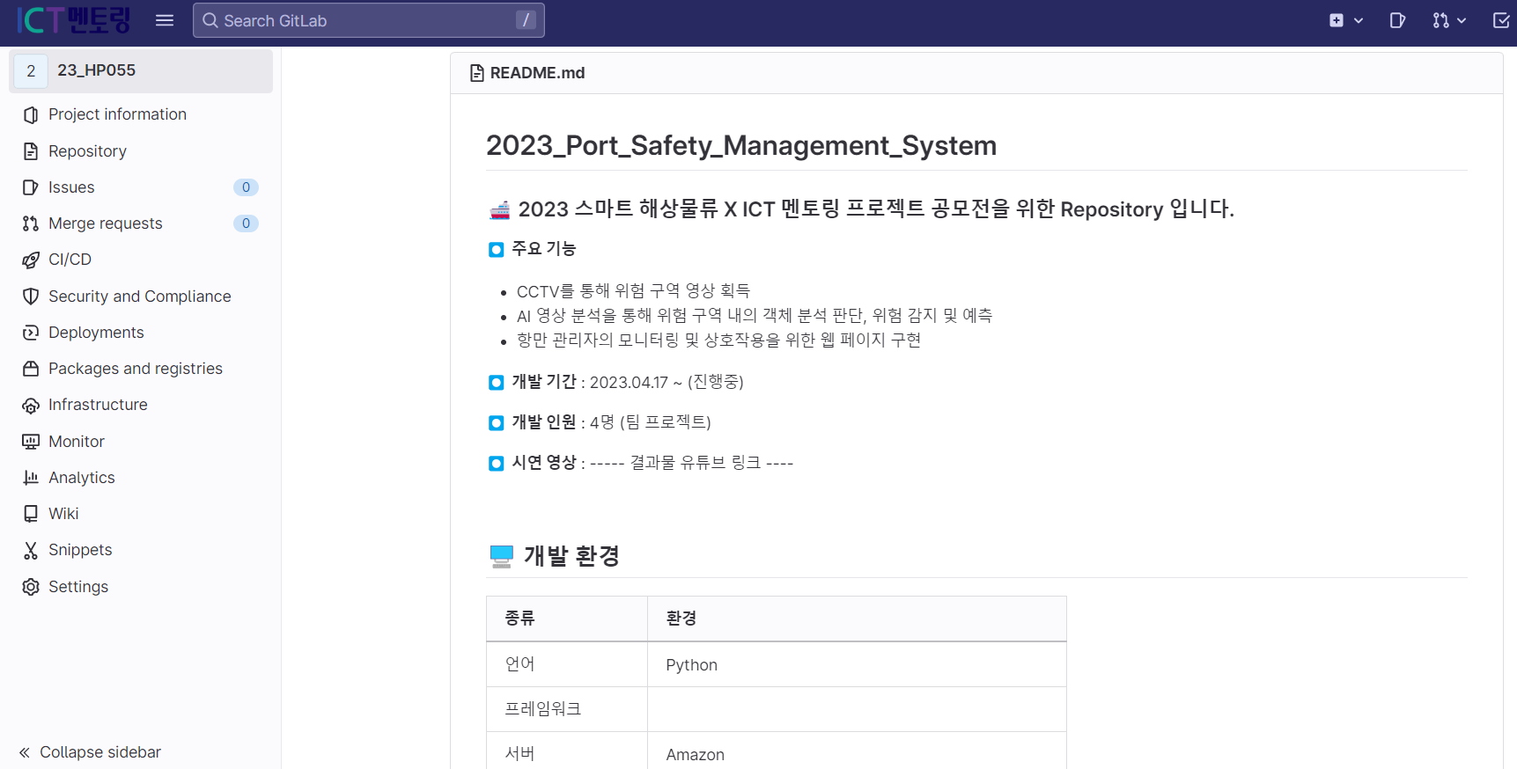
공모전 가산점 획득 요소
(2) GitLab 활용

Slide 19
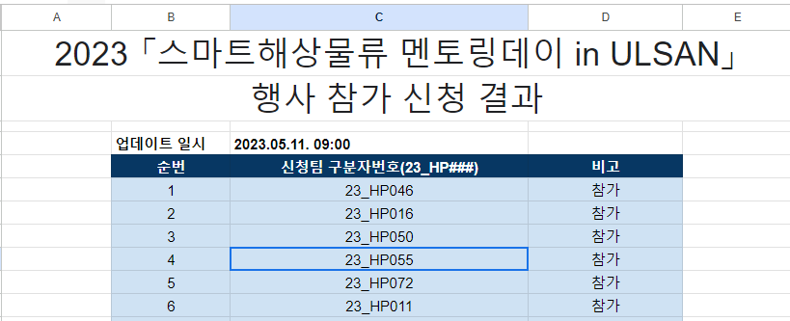

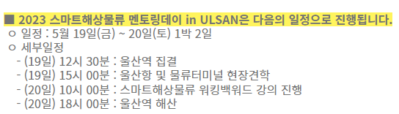
기타 공유 사항
울산 멘토링데이 참가

